Slide 1

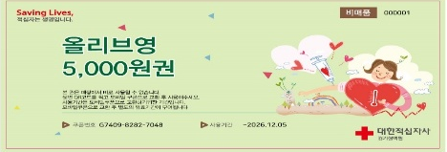
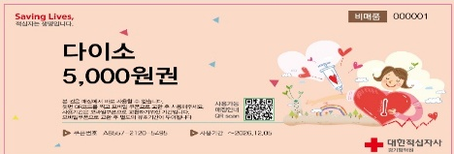




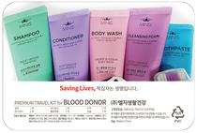

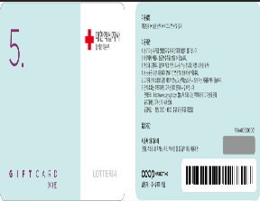
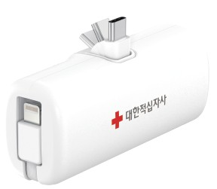


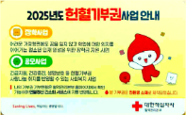
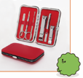
헌 혈 자 기 념 품 안 내
A
영화/도서/게임/쇼핑 문화 기프트카드 교환권 | 올리브영 교환권 | 다이소 교환권
배달의민족 교환권 | SPC해피콘 교환권
B
[GS25/세븐일레븐] 편의점 교환권 | 여행용 세면도구세트 | [빽다방] 커피교환권
롯데리아 금액권 | 도킹 보조배터리 (5,000mAh, 8핀 케이블) | [달란] 헨드크림 세트
헌혈기부권 | 손톱깎이 세트
※ 기념품 유효기간을 꼭! 확인하세요!!! ※
1. 기념품 A1 + B1 2. 기념품 B1 + B1 (중복가능)
생명을 살리는 고귀한 사랑의 헌혈에 참여해 주셔서 감사합니다 !
2025.5.13.

